Slide 1
——微信与移动Web开发之
第7讲 素材与图文消息

Slide 2
本次课程目录
CURL上传与下载文件
上传素材
获取与删除素材

Slide 3
课程概要

Slide 4
第一节
CURL上传与下载文件
上传素材
获取与删除素材

Slide 5
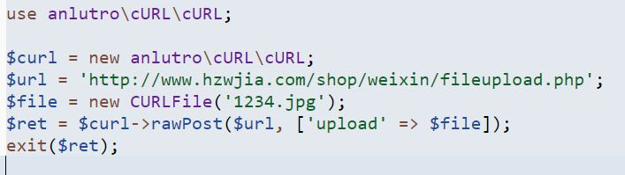
CURL上传文件
注意：如果使用PHP内置的CURL模块，则需要设置CURLOPT_POST为true，设置CURLOPT_POSTFIELDS为要提交的数据。

Slide 6
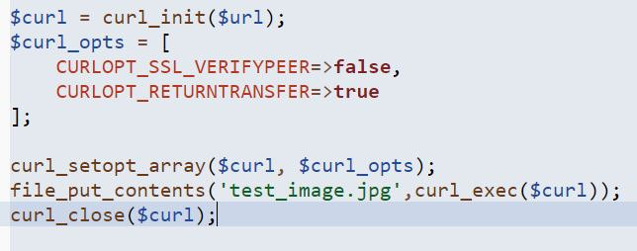
CURL下载文件
这种情况是直接读取数据到内存，然后保存为文件，对于大文件不适用。

Slide 7
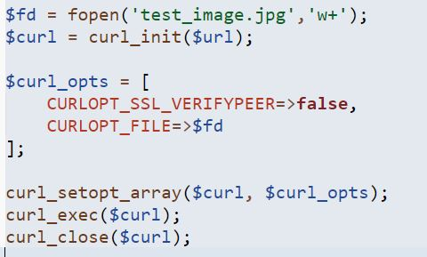
CURL下载文件
让CURL自动处理数据。使用CURLOPT_FILE选项设置为文件描述符，CURL会自动把数据写入到文件中。

Slide 8
封装CURL扩展
把经常用到的CURL扩展封装成一个类库，更加方便的调用CURL。

Slide 9
第二讲
CURL上传与下载文件
上传素材
获取与删除素材

Slide 10
注意！
这里演示的内容是新增永久素材的接口，不涉及临时素材的接口。
临时素材与永久素材上传接口不同，但是参数与处理方式相同。
临时素材与永久素材的区别：
返回值不同，临时素材返回值带有type与创建时间的信息
临时素材只有3天的有效期

Slide 11
素材类型与限制条件
最近更新：永久图片素材新增后，将带有URL返回给开发者，开发者可以在腾讯系域名内使用（腾讯系域名外使用，图片将被屏蔽）。
公众号的素材库保存总数量有上限：图文消息素材、图片素材上限为5000，其他类型为1000
素材的格式大小等要求与公众平台官网一致：
图片（image）: 2M，支持bmp/png/jpeg/jpg/gif格式
语音（voice）：2M，播放长度不超过60s，mp3/wma/wav/amr格式
视频（video）：10MB，支持MP4格式
缩略图（thumb）：64KB，支持JPG格式
图文消息的具体内容中，微信后台将过滤外部的图片链接，图片url需通过"上传图文消息内的图片获取URL"接口上传图片获取。
"上传图文消息内的图片获取URL"接口所上传的图片，不占用公众号的素材库中图片数量的5000个的限制，图片仅支持jpg/png格式，大小必须在1MB以下。
图文消息支持正文中插入自己帐号和其他公众号已群发文章链接的能力。

Slide 12
新增图片素材
调用接口：
https://api.weixin.qq.com/cgi-bin/material/add_material?access_token=ACCESS_TOKEN&type=TYPE
type=image表示上传图片
参数 | 是否必须 | 说明
access_token | 是 | 调用接口凭证
type | 是 | 媒体文件类型，分别有图片（image）、语音（voice）、视频（video）和缩略图（thumb）
media | 是 | form-data中媒体文件标识，有filename、filelength、content-type等信息
Media参数：使用post提交的文件，并非在url的参数里，而access_token与type直接使用url传递参数值

Slide 13
新增图片素材返回值
正确返回：
{ "media_id":MEDIA_ID, "url":URL }
错误返回：
{"errcode":40007,"errmsg":"invalid media_id"}
参数 | 描述
media_id | 新增的永久素材的media_id
url | 新增的图片素材的图片URL（仅新增图片素材时会返回该字段）

Slide 14
上传图文素材
调用接口
https://api.weixin.qq.com/cgi-bin/material/add_news?access_token=ACCESS_TOKEN
POST提交数据：
{
"articles": [{
"title": TITLE,
"thumb_media_id": THUMB_MEDIA_ID,
"author": AUTHOR,
"digest": DIGEST,
"show_cover_pic": SHOW_COVER_PIC(0 / 1),
"content": CONTENT,
"content_source_url": CONTENT_SOURCE_URL
},
//若新增的是多图文素材，则此处应还有几段articles结构
]
}
返回值：
{ "media_id":MEDIA_ID }

Slide 15
上传图文素材参数说明
参数 | 是否必须 | 说明
title | 是 | 标题
thumb_media_id | 是 | 图文消息的封面图片素材id（必须是永久mediaID）
author | 否 | 作者
digest | 否 | 图文消息的摘要，仅有单图文消息才有摘要，多图文此处为空。如果本字段为没有填写，则默认抓取正文前64个字。
show_cover_pic | 是 | 是否显示封面，0为false，即不显示，1为true，即显示
content | 是 | 图文消息的具体内容，支持HTML标签，必须少于2万字符，小于1M，且此处会去除JS,涉及图片url必须来源"上传图文消息内的图片获取URL"接口获取。外部图片url将被过滤。
content_source_url | 是 | 图文消息的原文地址，即点击“阅读原文”后的URL

Slide 16
第三讲
CURL上传与下载文件
上传素材
获取与删除素材

Slide 17
获取图文素材
调用接口
https://api.weixin.qq.com/cgi-bin/material/get_material?access_token=ACCESS_TOKEN
同时POST提交
{ "media_id":MEDIA_ID }
参数 | 是否必须 | 说明
access_token | 是 | 调用接口凭证
media_id | 是 | 要获取的素材的media_id
不需要指定素材类型，微信服务器在读取信息的时候就能够判断出是什么类型，而上传的时候已经记录了资源类型，并且生成了media_id。

Slide 18
获取图文素材的返回值
{ "news_item": [ { "title":TITLE, "thumb_media_id"::THUMB_MEDIA_ID, "show_cover_pic":SHOW_COVER_PIC(0/1), "author":AUTHOR, "digest":DIGEST, "content":CONTENT, "url":URL, "content_source_url":CONTENT_SOURCE_URL }, //多图文消息有多篇文章 ] }

Slide 19
删除素材
删除素材接口
https://api.weixin.qq.com/cgi-bin/material/del_material?access_token=ACCESS_TOKEN
POST提交参数
{ "media_id":MEDIA_ID }
参数 | 是否必须 | 说明
access_token | 是 | 调用接口凭证
media_id | 是 | 要获取的素材的media_id
返回值
{ "errcode":ERRCODE, "errmsg":ERRMSG }
正常则errcode为0

Slide 20
获取素材列表

Slide 21
感谢聆听！
THANK YOU FOR YOUR ATTENTION
Notes:
21

